Slide 1

3D térrekonstrukció
sztereo kamerrendszer segítségével
Szerző: Reizinger Patrik
Konzulens: Kertész Zsolt
2018.05.15.

Slide 2
IMU alapú kontroller VR-rendszerekhez
Relatív pozíció számítható, azonban nincs referencia
Külső kamerarendszer pozícióhiba meghatározása
Fejlesztési folyamat egyszerűbbé tehető
Problémafelvetés
2/9

Slide 3
Optical flow: homogén objektum miatt problémás
Motion sztereo: a kis diszparitásérték numerikus instabilitást okozhat, ill. nem a kamera mozog
Két kamerás sztereo: kifinomult implementáció könyvtári függvények formájában
Algoritmusok összehasonlítása
3/9

Slide 4
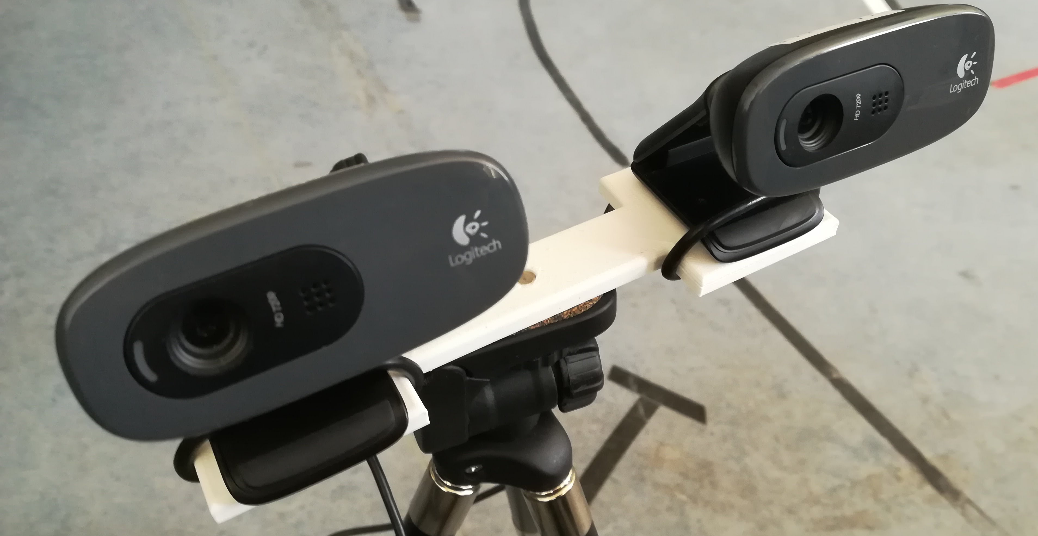
Hardveres kialakítás
4/9

Slide 5


Keretrendszer
5/9

Slide 6
Kalibráció
Rektifikáció
Diszparitásértékek kiszámítása
Reprojekció
Algoritmus
6/9

Slide 7
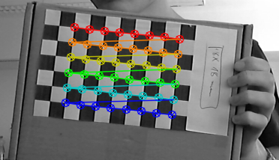
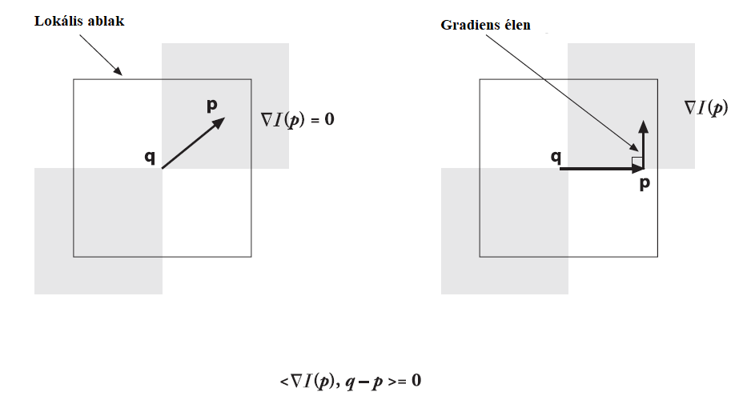
Nyers szenzoradatok
7/9

Slide 8
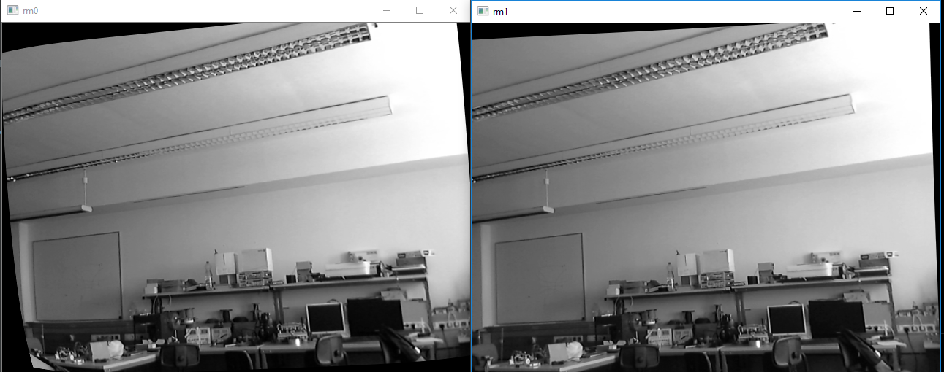
Rektifikált kép
8/9

Slide 9
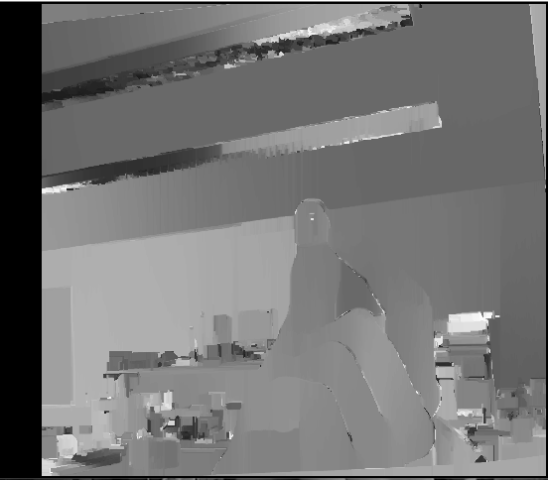
Részletes diszparitástérkép (WLS)
Cm alatti pontosság (X,Y)
Mélységinformáció további szűrése szükséges
Összefoglalás, kitekintés
9/9

Slide 10
3D térrekonstrukció
sztereo kamerrendszer segítségével
Szerző: Reizinger Patrik
Konzulens: Kertész Zsolt
2018.05.15.
Notes:
Helvetica Neue LT com 37 thin condensed
Helvetica Neue LT com 47 light condensed
Helvetica Neue LT com 57 condensed oblique
Helvetica Neue LT com 67 medium condensed

